Slide 1
U.T. N° 4 “NORMAS INTERNACIONALES”
IALA “B”
RIPA
COMUNICACIONES MARÍTIMAS
IALA “B” (PUB. SHOA N° 3030 y 3007):
Descripción General.
Sistema de balizamiento empleado en Chile
Características de una señal:
Alcance.
Altura y Luminosidad.
Sectores de visibilidad.

Slide 2
NORMAS INTERNACIONALES
ANTECEDENTES GENERALES
HASTA EL AÑO DE 1976 EXISTÍAN MÁS DE TREINTA SISTEMAS DE BALIZAMIENTO MARÍTIMO A NIVEL MUNDIAL, HECHO ESTE QUE PROVOCABA UNA GRAN CONFUSIÓN A LOS NAVEGANTES EN LA ETAPA MAS CRÍTICA DE LA NAVEGACIÓN COMO ERA LA RECALADA A LOS PUERTOS DE DESTINO.
MUCHOS PAÍSES SE MOSTRABAN PARTIDARIOS A EMPLEAR LA LUZ ROJA PARA SEÑALAR EL COSTADO DE BABOR DE LOS CANALES DE NAVEGACIÓN, MIENTRAS QUE OTROS FUERON PARTIDARIOS DE SEÑALAR CON LA LUZ ROJA EL COSTADO DE ESTRIBOR DE LOS CANALES DE NAVEGACIÓN.
LOS ESFUERZOS PARA RESOLVER LAS CONTRADICCIONES LLEVARON A LA ADOPCIÓN DEL SISTEMA DE LA REGIÓN “A” EN 1977 POR PARTE DE EUROPA, AUSTRALIA, NUEVA ZELANDA, ÁFRICA, EL GOLFO PÉRSICO Y ALGUNOS PAÍSES DE ASIA Y EN 1980 DEL SISTEMA DE LA REGIÓN “B” POR NORTEAMÉRICA, AMÉRICA CENTRAL, SUDAMÉRICA, JAPÓN, COREA Y FILIPINAS.

Slide 3
NORMAS INTERNACIONALES
ANTECEDENTES GENERALES
EN VIRTUD DE LA SIMILITUD DE ESTAS REGLAS, SE COMBINARON LOS DOS CONJUNTOS DE REGLAS EN UNO SOLO DENOMINADO “ SISTEMA DE BALIZAMIENTO MARÍTIMO DE LA AISM (ASOCIACIÓN INTERNACIONAL DE SEÑALIZACIÓN MARÍTIMA), O IALA (INTERNATIONAL ASSOCIATION OF LIGHTHOUSE AUTHORITIES)”.
LA ASOCIACIÓN INTERNACIONAL DE SEÑALIZACIÓN MARITIMA (IALA-AISM) CONVOCÓ A UNA CONFERENCIA INTERNACIONAL EN NOVIEMBRE DE 1983 Y QUE CONTÓ TAMBIÉN CON LA ASISTENCIA DE LA ORGANIZACIÓN INTERNACIONAL DE HIDROGRAFÍA (OHI), EN LA CUAL SE FIJARON LOS LIMITES DE LAS REGIONES “A” Y “B” DE BALIZAMIENTO COMO PUEDEN OBSERVAR EN EL MAPA DE LA SIGUIENTE DIAPOSITIVA.
EN CHILE, SE UTILIZA LA REGIÓN “B” DEL SISTEMA INTERNACIONAL DE SEÑALIZACIÓN MARÍTIMA: “VERDE A
BABOR” Y “ROJO A ESTRIBOR”.

Slide 4
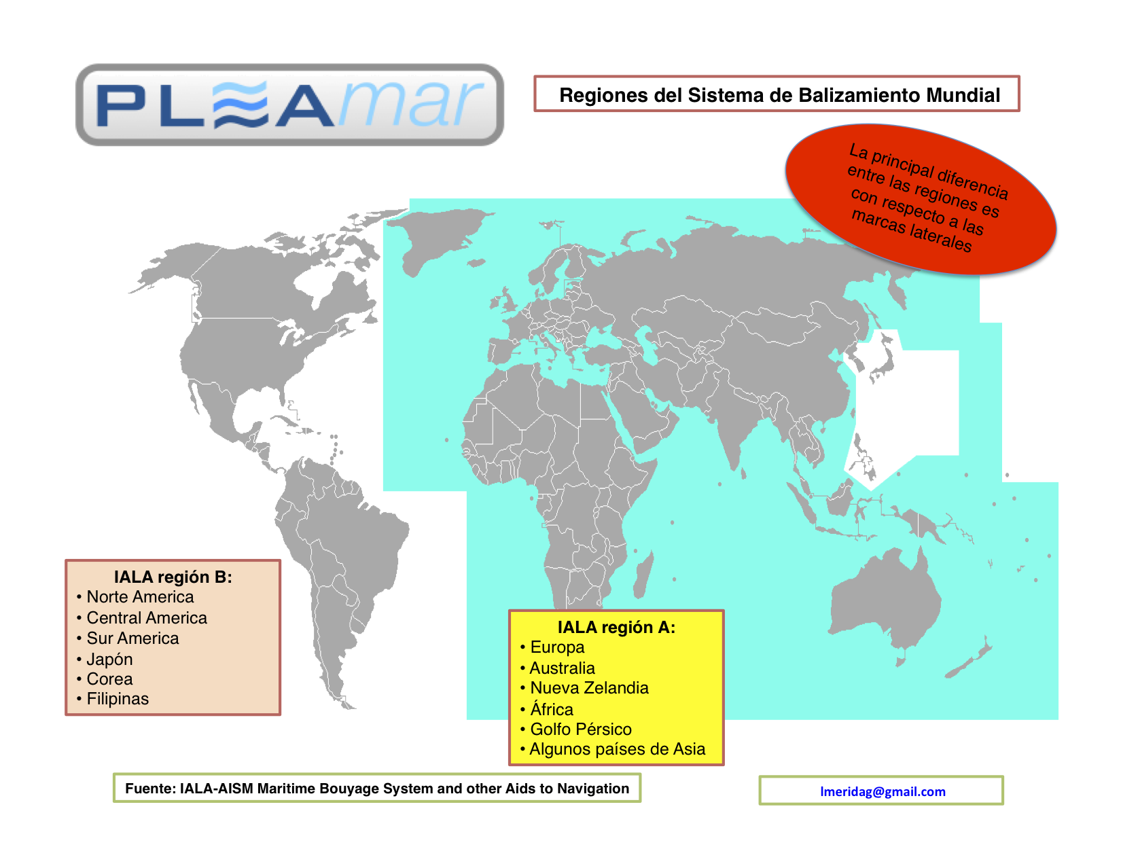
NORMAS INTERNACIONALES
IALA “B”
PUB. SHOA 3007

Slide 5
NORMAS INTERNACIONALES
GENERALIDADES
EL SISTEMA DE BALIZAMIENTO MARÍTIMO NACIONAL ESTÁ REGULADO EN LA PUBLICACIÓN SHOA 3007 “LISTA DE FAROS DE LA COSTA DE CHILE”. En el sistema de balizamiento marítimo IALA existen cinco tipos de marcas que pueden utilizarse de forma combinada. Las características de las mismas facilita su reconocimiento. Las marcas laterales son diferentes según se trate de las regiones “A” y “B”, mientras que las otros tipos de marca son exactamente las mismas en ambas regiones.

Slide 6
NORMAS INTERNACIONALES
SEÑALES O MARCAS LATERALES
UTILIZANDO EL SENTIDO GENERAL QUE SIGUE EL NAVEGANTE QUE PROCEDE DE ALTA MAR CUANDO SE APROXIMA A UN PUERTO LAS MARCAS LATERALES EN LA REGIÓN “B” UTILIZAN LOS COLORES VERDE Y ROJO PARA INDICAR LOS LADOS DE BABOR Y ESTRIBOR RESPECTIVAMENTE DE UN CANAL DE NAVEGACIÓN.
EN LOS PUNTOS DE BIFURCACIÓN DE UN CANAL PUEDE UTILIZARSE UNA MARCA LATERAL MODIFICADA PARA INDICAR EL CANAL PRINCIPAL O MÁS APROPIADO PARA NAVEGAR.

Slide 7
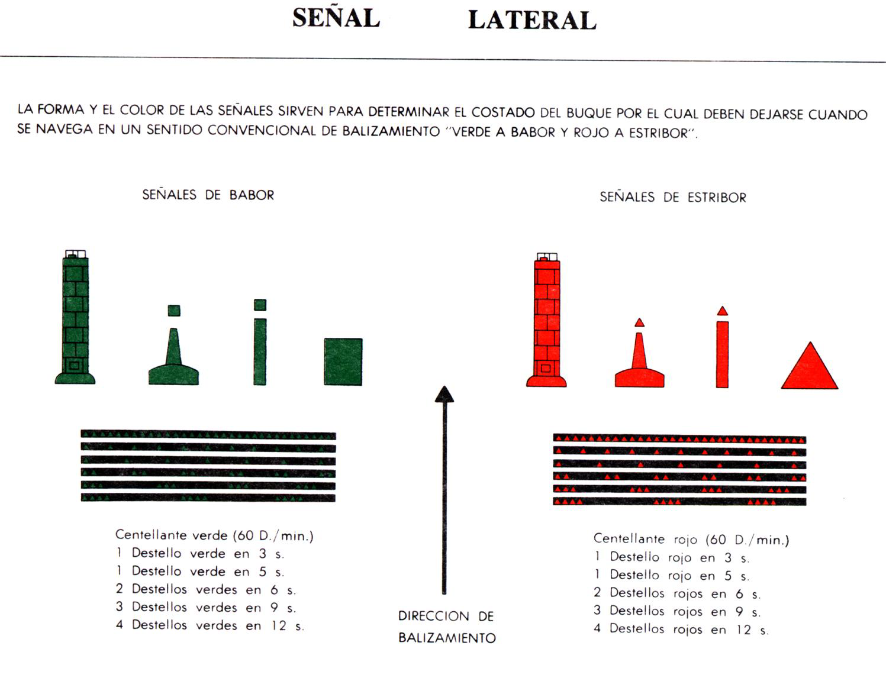
IALA “B”
SEÑALES O MARCAS LATERALES
IALA “B”

Slide 8
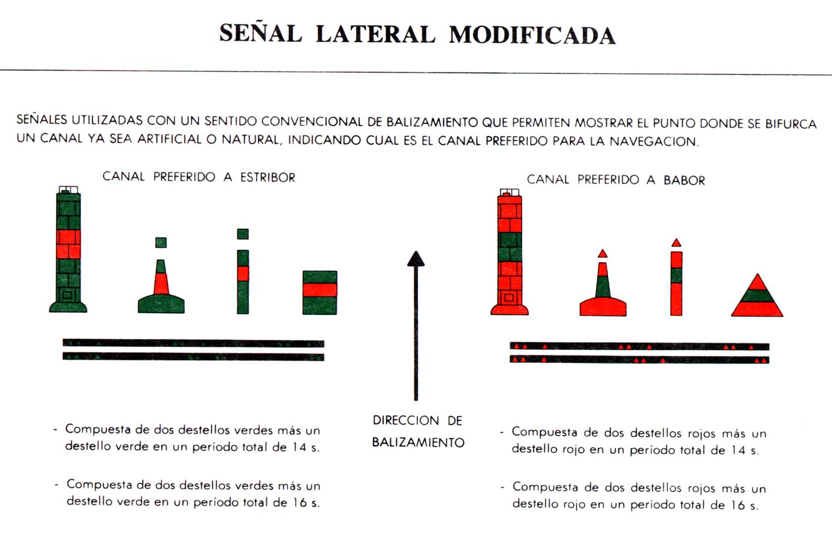
IALA “B”
SEÑAL LATERAL MODIFICADA

Slide 9
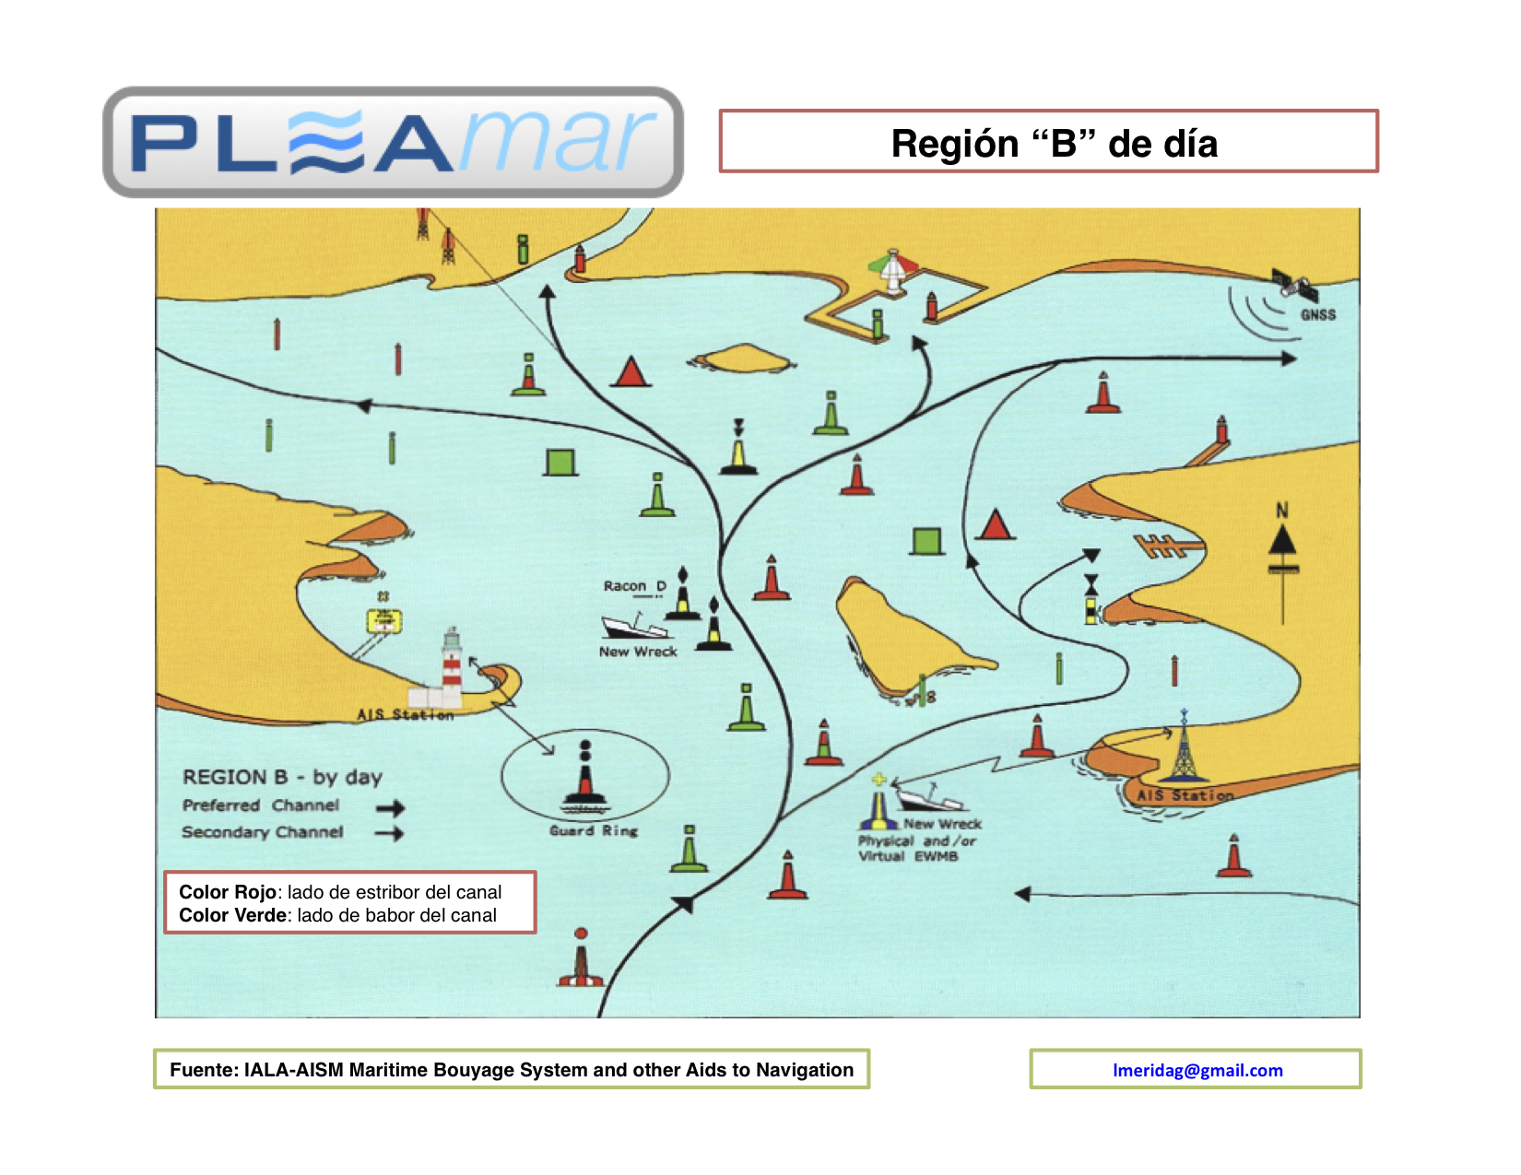
IALA “B”
PUB. SHOA 3007

Slide 10
NORMAS INTERNACIONALES
SEÑALES CARDINALES:
SON UTILIZADAS PARA INDICAR QUE LAS AGUAS MÁS PROFUNDAS DE LA ZONA EN QUE SE ENCUENTRAN COLOCADA SON LAS DEL CUADRANTE QUE DA EL NOMBRE A LA MARCA.
ESTAS NO TIENEN UNA FORMA ESPECIAL, GENERALMENTE SON BOYAS DE CASTILLETE, PINTADAS CON BANDAS HORIZONTALES NEGRAS Y AMARILLAS Y SU MARCA DE TOPE CARACTERÍSTICA, FORMADA POR DOS CONOS, ES DE COLOR NEGRO. PARA LA NOCHE SE UTILIZA UNA LUZ BLANCA CON UN CONJUNTO DE GRUPOS DE DESTELLOS.
SEÑALES DE PELIGRO AISLADO:
ESTAS MARCAS SE COLOCAN SOBRE UN PELIGRO DE PEQUEÑAS DIMENSIONES RODEADO POR TODAS PARTES DE AGUAS NAVEGABLES. SU MARCA DE TOPE ESTA FORMADA POR DOS ESFERAS SUPERPUESTAS Y LA LUZ ES BLANCA CON UN RITMO DE GRUPO DE DOS DESTELLOS.
SEÑALES DE AGUAS NAVEGABLES:
ESTE TIPO DE MARCA TAMBIÉN ESTA RODEADA DE AGUAS NAVEGABLES, PERO NO SEÑALAN NINGÚN PELIGRO, TAL ES EL CASO DE LAS BOYAS DE RECALADA. GENERALMENTE SON ESFÉRICAS Y SU MARCA DE TOPE UNA ESFERA ROJA. ES EL ÚNICO TIPO DE MARCA CON FRANJAS VERTICALES ROJAS Y BLANCAS EN LUGAR DE FRANJAS HORIZONTALES.

Slide 11
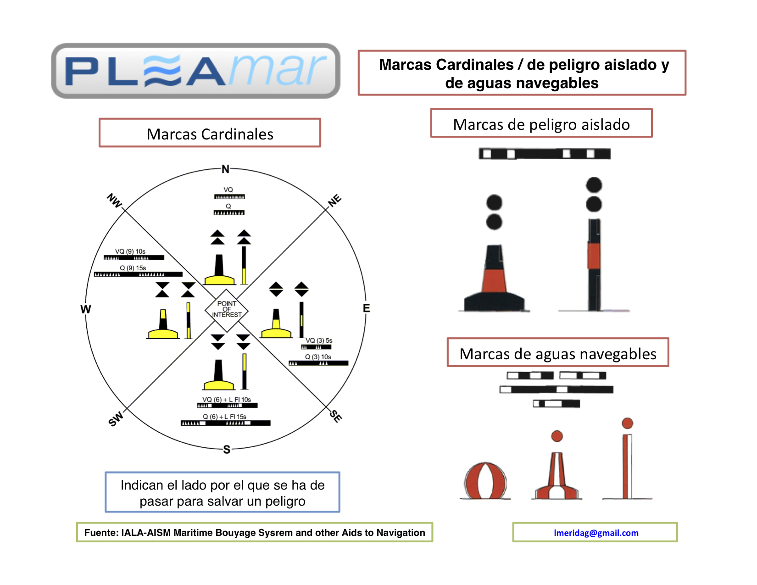
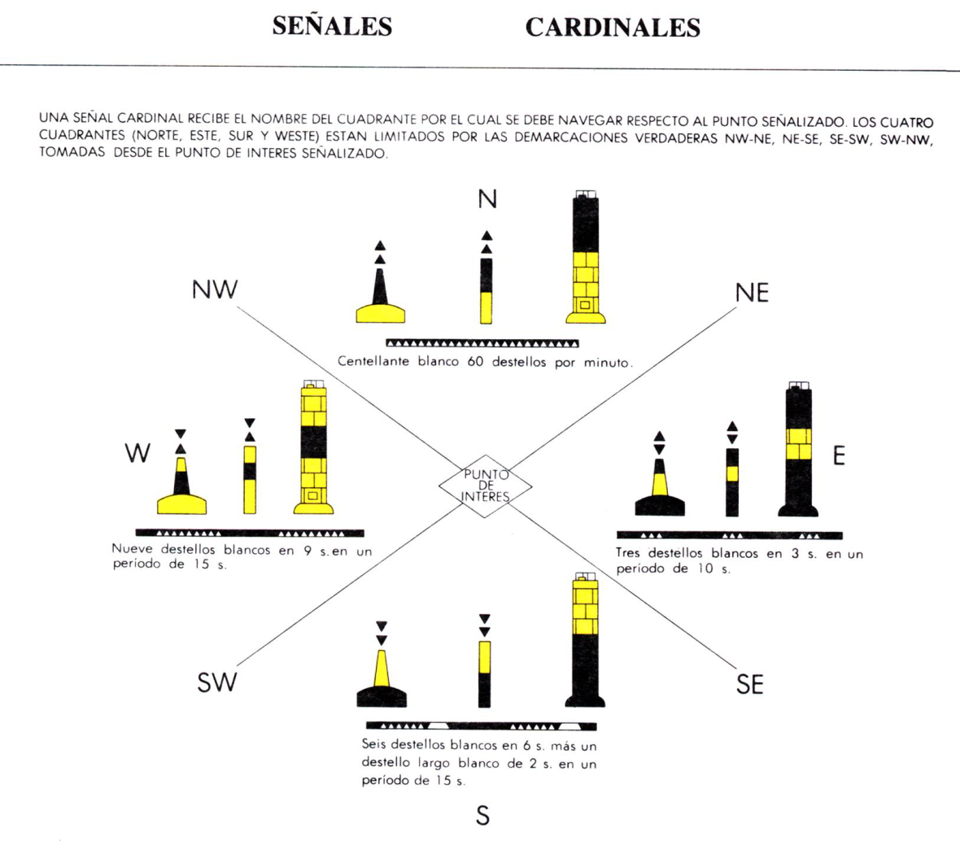
IALA “B”
SEÑALES O MARCAS CARDINALES
PUB. SHOA 3007

Slide 12
NORMAS INTERNACIONALES
SENTIDO CONVENCIONAL DEL BALIZAMIENTO
DE SUR A NORTE EN LOS CANALES ORIENTADOS A LO LARGO DE LA COSTA, EXCEPTO EN EL CANAL MAGDALENA QUE ES DE NORTE A SUR.
DE OESTE A ESTE EN LOS CANALES TRANSVERSALES, EXCEPTO EN EL CANAL COCKBURN Y EN EL ESTRECHO DE MAGALLANES QUE ES DE ESTE A OESTE.
ENTRANDO A PUERTO, CUALQUIERA UBICACIÓN GEOGRÁFICA QUE ÉSTE TENGA.
EN EL CANAL BEAGLE, ENTRE LAS LONGITUDES 68° 36' 38,5” W Y 66° 25' 00,0” W, LA SEÑALIZACIÓN MARÍTIMA EXISTENTE EN AMBAS RIBERAS; ES DECIR, EL COLOR DE LAS LUCES O DE SUS ESTRUCTURAS, NO INDICA SENTIDO DE BALIZAMIENTO ALGUNO, NI HA SIDO UTILIZADO EN DICHO TRAMO EL SISTEMA DE BALIZAMIENTO MARÍTIMO INTERNACIONAL IALA.
NO OBSTANTE, SE HACE PRESENTE QUE EN EL CASO DE LAS SEÑALES: DE PELIGRO AISLADO, DE AGUAS SEGURAS, CARDINALES Y ESPECIALES, SUS CARACTERÍSTICAS DE COLOR Y DESTELLO SÍ CORRESPONDEN AL SISTEMA IALA.

Slide 13
ALCANCE DE LAS LUCES
EXISTEN DOS CRITERIOS PARA DETERMINAR LA DISTANCIA A LA CUAL UNA LUZ PUEDE AVISTARSE:
LA LUZ DEBE ENCONTRARSE SOBRE EL HORIZONTE. ESTO DEPENDE DE:
LA ELEVACIÓN DE LA LUZ.
LA CURVATURA DE LA TIERRA.
LA ALTURA DEL OJO DEL OBSERVADOR.
LA LUZ DEBE SER LO SUFICIENTEMENTE POTENTE PARA SER VISTA A ESTA DISTANCIA, LO QUE DEPENDE DEL PODER (INTENSIDAD) DE LA LUZ Y DE LA VISIBILIDAD METEOROLÓGICA PREVALECIENTE.

Slide 14
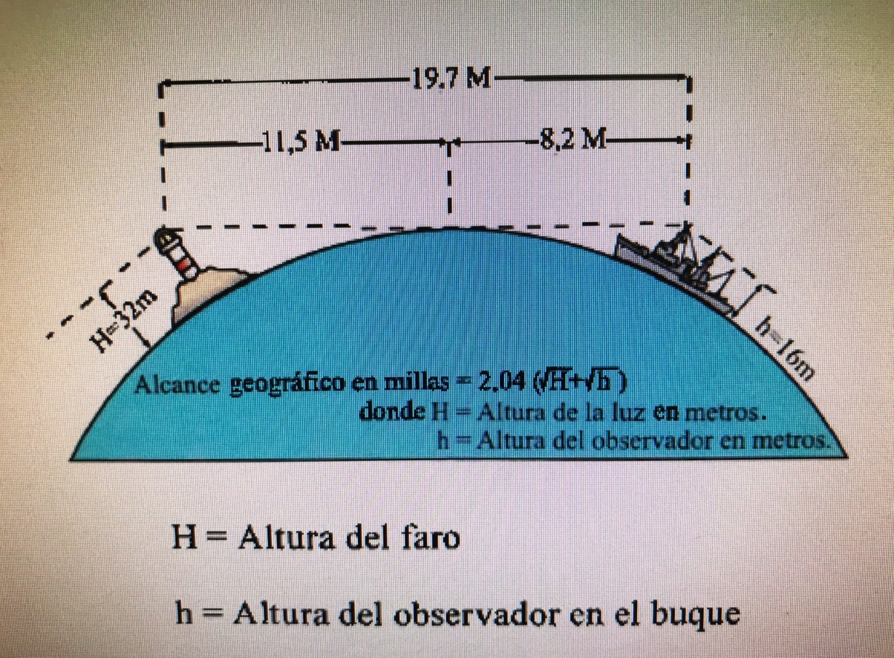
ALCANCE DE LAS LUCES
ALCANCE GEOGRÁFICO: MÁXIMA DISTANCIA A LA CUAL LA LUZ DE UNA SEÑAL LUMINOSA PUEDE SER VISTA POR UN OBSERVADOR, EN FUNCIÓN DE LA CURVATURA DE LA TIERRA, LA ALTURA DEL OJO DE OBSERVADOR Y LA ELEVACIÓN DE LA LUZ.
ALCANCE GEOGRÁFICO EN MILLAS
2,04 (√ H + √ h)
H = ALTURA DEL FARO
h = ALTURA DEL OBSERVADOR EN EL BUQUE

Slide 15
ALCANCE DE LAS LUCES
ALCANCE LUMINOSO: MÁXIMA DISTANCIA A LA CUAL PUEDE SER VISTA UNA LUZ, EN FUNCIÓN DE SU POTENCIA LUMINOSA Y LA VISIBILIDAD METEOROLÓGICA PREVALECIENTE.
ALCANCE NOMINAL: ES EL ALCANCE LUMINOSO DE UNA LUZ EN UNA ATMÓSFERA HOMOGÉNEA CUYA VISIBILIDAD METEOROLÓGICA ES DE 10 MILLAS NÁUTICAS.

Slide 16
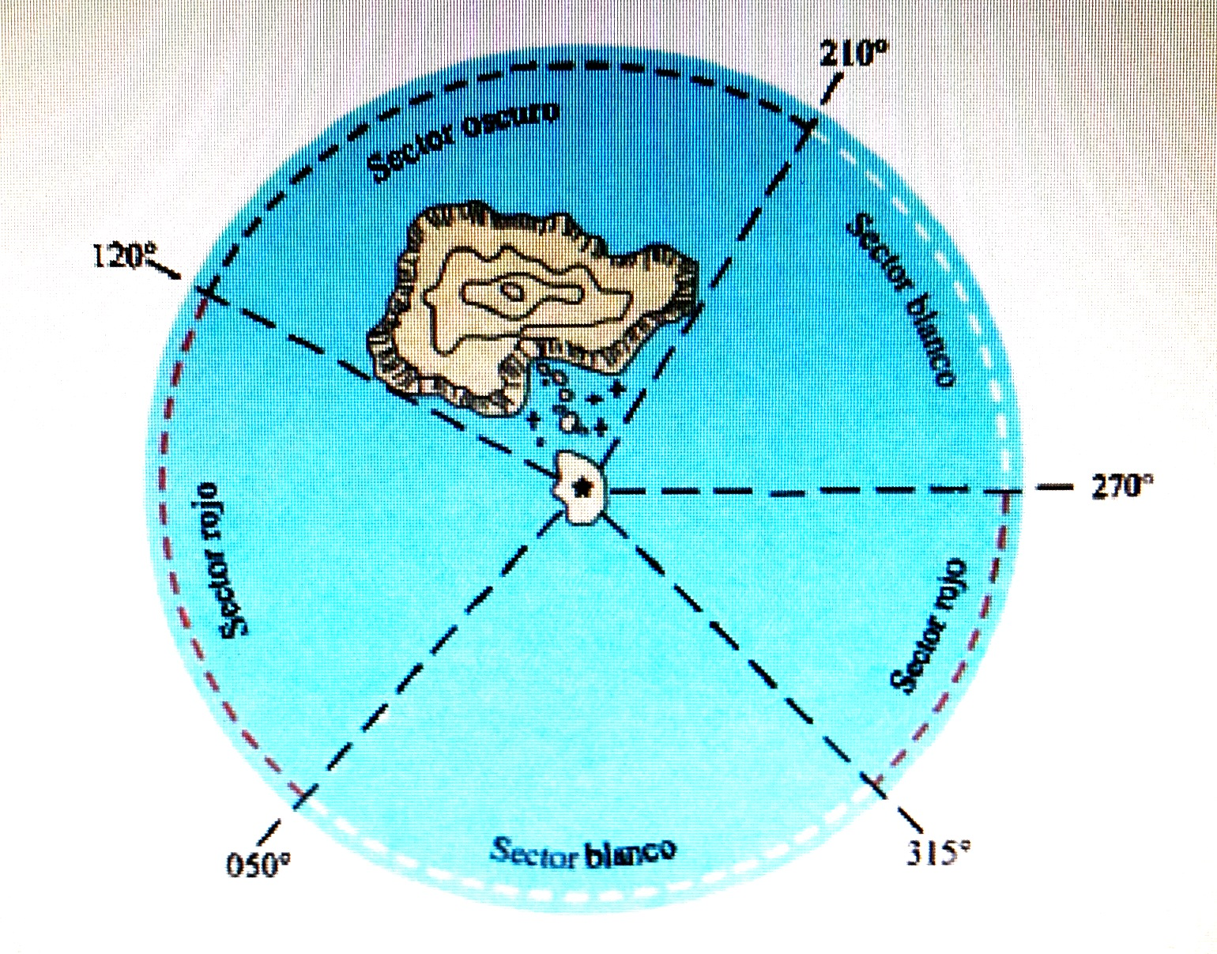
SECTORES DE VISIBILIDAD DE UN FARO

